Slide 1
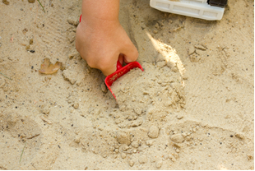
Проект «Чудо-песок»
Автономное учреждение дошкольного образования муниципального образования Заводоуковский городской округ
«Центр развития ребёнка – детский сад «Чебурашка»
Воспитатель 2 младшей группы «Ромашка»
Беднягина Е. А.
Заводоуковск , 2013

Slide 2
Вид проекта:
Познавательно-исследовательский.
Длительность проекта: неделя.
Участники: дети 4 года жизни,
педагоги, родители.

Slide 3
Цель: Развивать познавательную активность детей в процессе экспериментирования. Способствовать расширению знаний детей о свойствах сухого и мокрого песка.
Задачи:
Знакомить детей со свойствами песка;
Учить детей действиям с песком;
Развивать тактильно-кинестетическую чувствительность, мелкую моторику;
Формировать устойчивые мотивы к активной совместной деятельности;
Повысить уровень компетентности родителей в вопросах ознакомления детей со свойствами песка;
Воспитывать аккуратность в обращении с песком.

Slide 4
Составление календарного плана на неделю, в котором отражена совместная деятельность детей и педагогов с учетом интеграции образовательных областей.
Подбор художественной литературы по теме.
Мотивировать детей и родителей для участия в проекте.

Slide 5
Информационно-техническое обеспечение:
- музыкальное сопровождение, использование ИКТ (просмотр организованной деятельности с детьми по данной теме), выставка игрушек для игр с песком, выставка методической литературы.
Материал и оборудование:
Песок;
Мелкие игрушки: фигурки людей и животных, машинки;
Природный материал: камешки, ракушки, шишки, веточки;
Различные пластмассовые емкости: баночки, ложечки, крышечки и т.д.;
Различные песочные наборы (ведро с совочками и формочками);
Салфетка для рук.

Slide 6
Образовательные области. Интеграция областей.
Познание
ФЭМП
Предметное
окружение
Труд
Безопасность
Художественное
творчество
Лепка
Рисование
Песок
Коммуникация
Физическая
культура
Социализация
Чтение
художественной
литературы

Slide 7
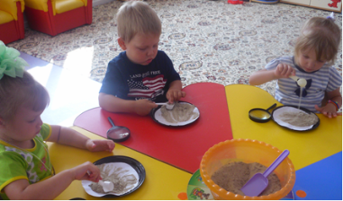
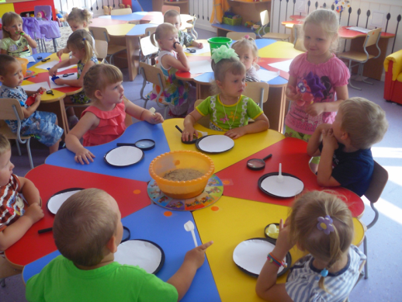
Коммуникация и Познание

Slide 8
Социализация
Игры детей на участке по замыслу

Slide 9
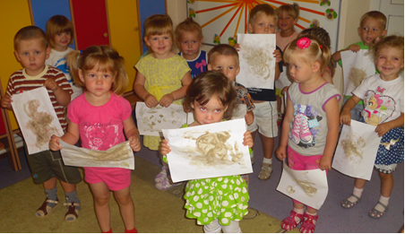
Художественное творчество
Рисование сухим песком «Волшебные картинки»

Slide 10
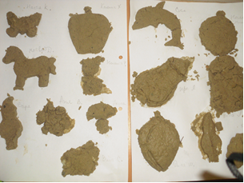
Лепка из мокрого песка с помощью формочек

Slide 11
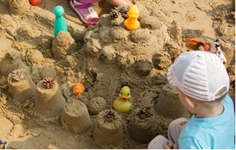
Взаимодействие с родителями

Slide 12
Участие в совместном развлечении детей и родителей в песочнице на тему
«Песочные фантазии».

Slide 13
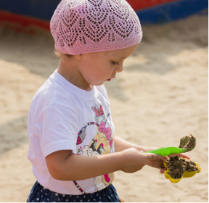
В ходе реализации проекта:
Ребенок осознанно выполняет действия с сухим и влажным песком,
проявляет интереса к результату своей деятельности;
испытывает чувство удовлетворения от продукта деятельности;
родители активно включаются в практическую, экспериментальную и игровую деятельность с детьми.

